Slide 1
الأنظمة الموزعة
الفصل 02: المعماريات

Slide 2
المعماريات
الأنماط المعمارية
الأنماط المعمارية
الفكرة الأساسية
يتم توصيف النمط من حيث:
مكونات (قابلة للاستبدال) ذات واجهات محددة بوضوح
طريقة ربط المكونات ببعضها البعض
البيانات المتبادلة بين المكونات
كيفية تهيئة هذه المكونات والموصلات معًا ضمن نظام واحد.
الموصل (Connector)
آلية تتوسط الاتصال أو التنسيق أو التعاون بين المكونات. مثال: مرافق استدعاء الإجراء (عن بُعد)، أو المراسلة، أو البث (Streaming).

Slide 3
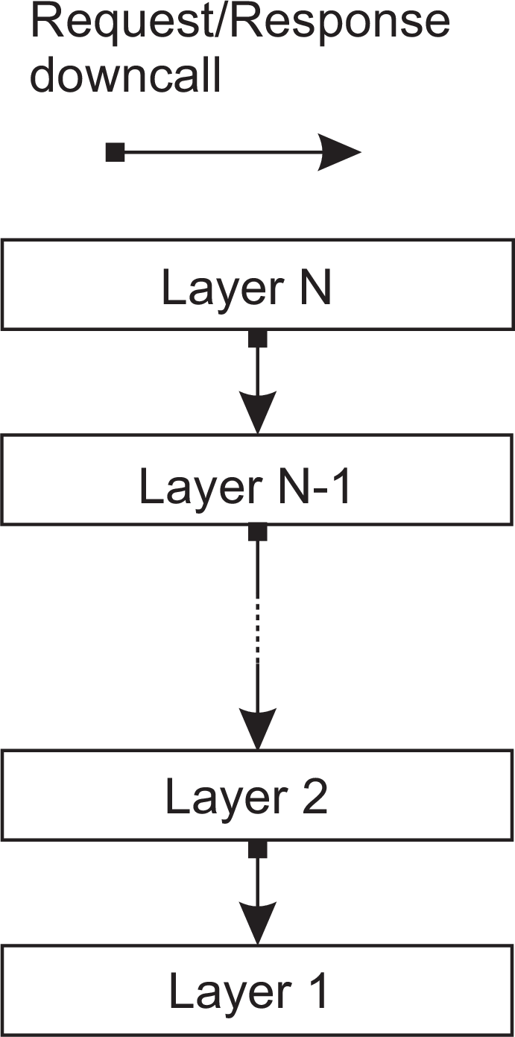
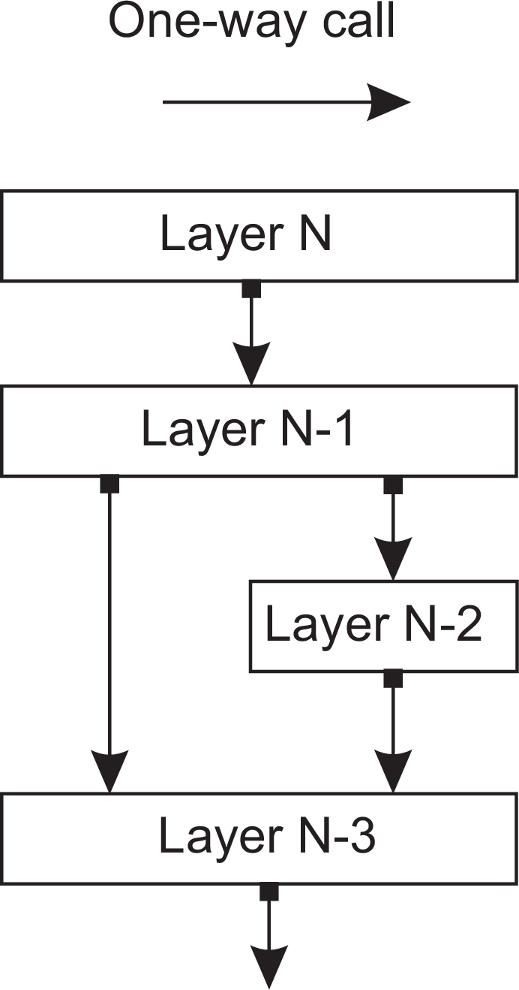
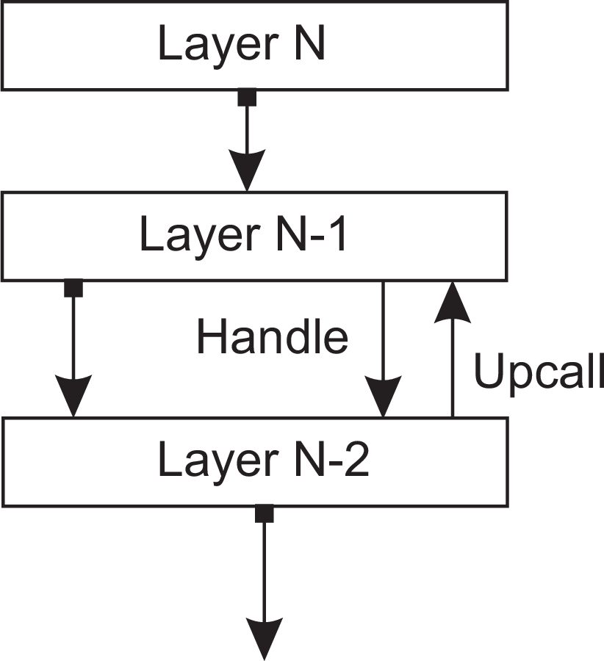
المعماريات
الأنماط المعمارية
المعمارية الطبقية
تنظيمات طبقية مختلفة
(أ)
(ب)
(ج)
المعماريات الطبقية

Slide 4
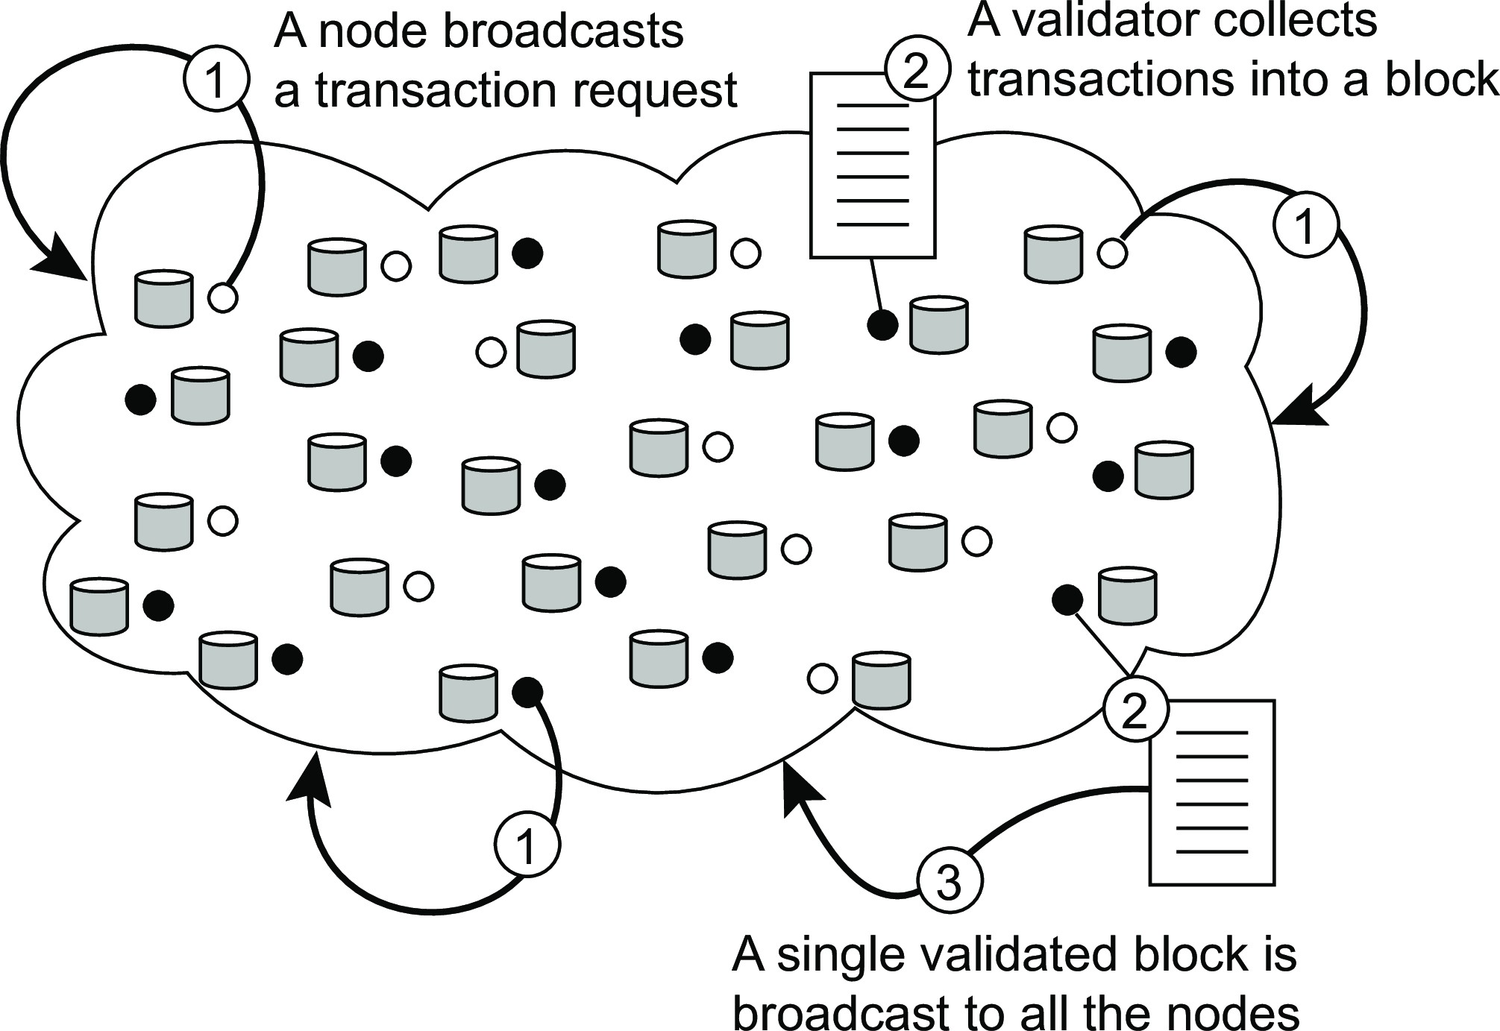
المعماريات
معماريات الأنظمة الهجينة
سلاسل الكتل (Blockchains)
مبدأ عمل نظام سلسلة الكتل
ملاحظات
تُنظَّم الكتل في سلسلة إضافية فقط (append-only) غير قابلة للتزوير
كل كتلة في سلسلة الكتل غير قابلة للتغيير ⇒ ما يستلزم تكرارًا واسعًا
تكمن العقدة الحقيقية في: مَن يُسمح له بإضافة كتلة إلى السلسلة
معماريات سلاسل الكتل

Slide 5
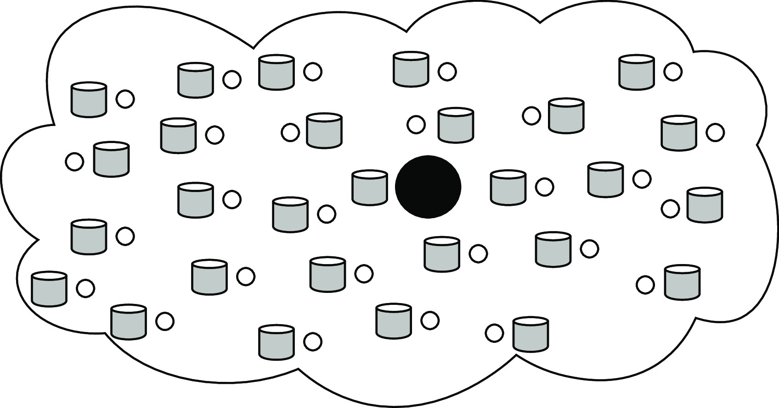
المعماريات
معماريات الأنظمة الهجينة
إضافة كتلة: توافق موزع
حل مركزي
ملاحظة
كيان واحد يقرر أي مُحقِّق (Validator) يمكنه المتابعة وإضافة كتلة. وهذا لا يتوافق مع أهداف تصميم سلاسل الكتل.
معماريات سلاسل الكتل

Slide 6
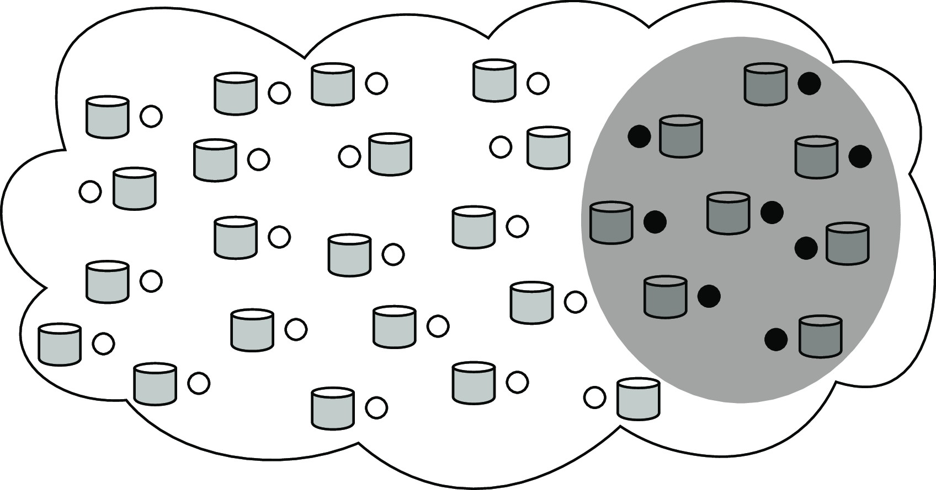
المعماريات
معماريات الأنظمة الهجينة
إضافة كتلة: توافق موزع
حل موزع (Permissioned)
ملاحظة
تتوصل مجموعة مختارة وصغيرة نسبيًا من الخوادم بشكل مشترك إلى توافق حول أي مُحقِّق يمكنه المتابعة.
لا يلزم الوثوق بأي خادم بعينه، ما دام نحو ثلثي الخوادم يتصرفون وفق مواصفاتهم.
عمليًا، لا يمكن استيعاب سوى بضع عشرات من الخوادم.
معماريات سلاسل الكتل

Slide 7
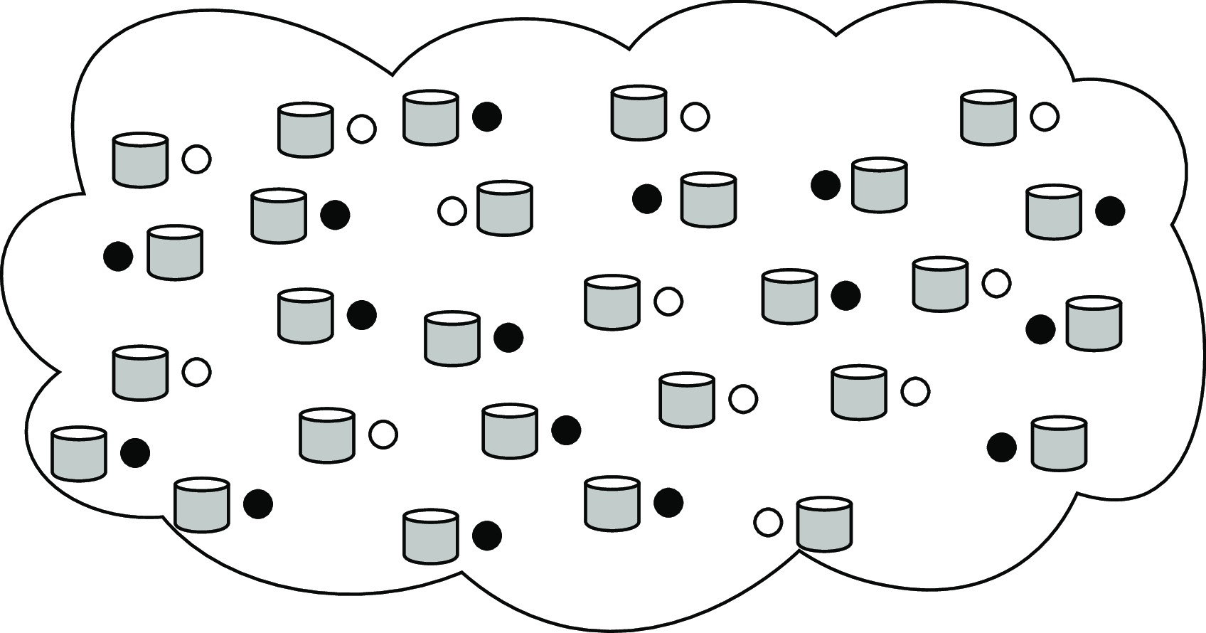
المعماريات
معماريات الأنظمة الهجينة
إضافة كتلة: توافق موزع
حل لامركزي (Permissionless)
ملاحظة
يشارك المشاركون جماعيًا في انتخاب قائد. ويُسمح فقط للقائد المنتخب بإضافة كتلة من المعاملات المُتحقق منها.
إن إجراء انتخاب قائد لامركزي واسع النطاق يكون عادلًا ومتينًا وآمنًا، وما إلى ذلك، ليس أمرًا بسيطًا على الإطلاق.
معماريات سلاسل الكتل

